Slide 1
Информация начальника управления экономического развития администрации Ракитянского района
Макаренко Э.В.
«Об итогах работы
по актуализации списков домов и
проверки состояния адресного хозяйства
на территории Ракитянского района "
22 октября 2019 г.

Slide 2
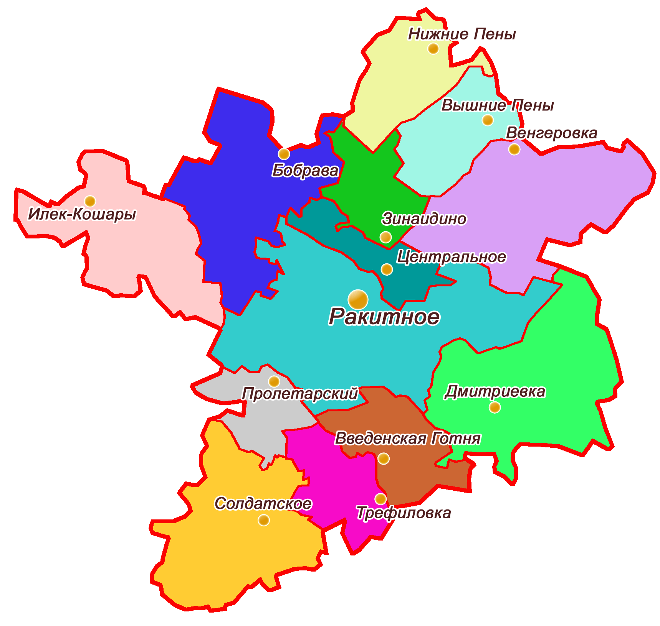
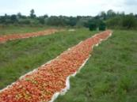
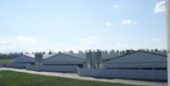
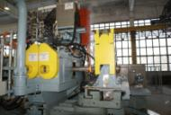
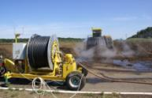
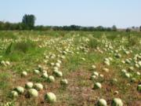
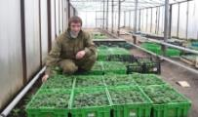
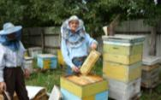
РАКИТЯНСКИЙ РАЙОН
2

Slide 3
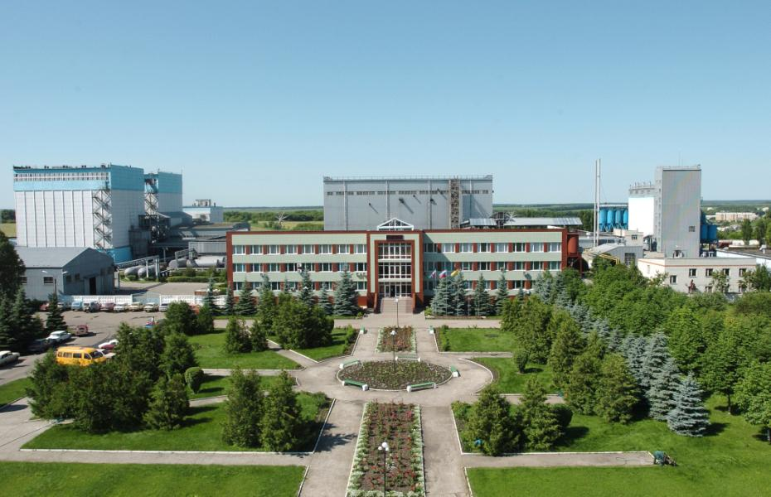
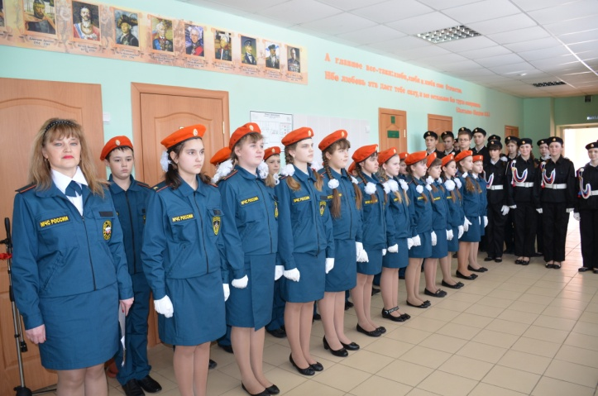
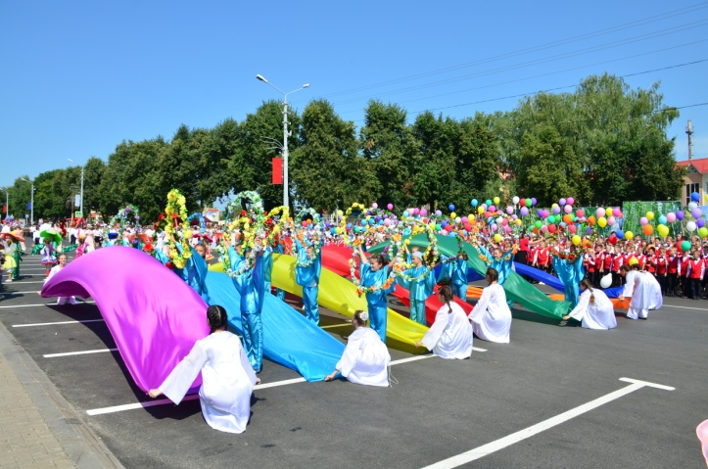
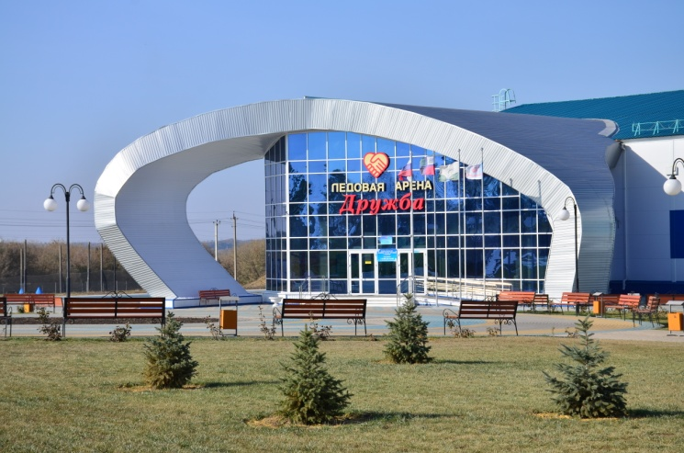
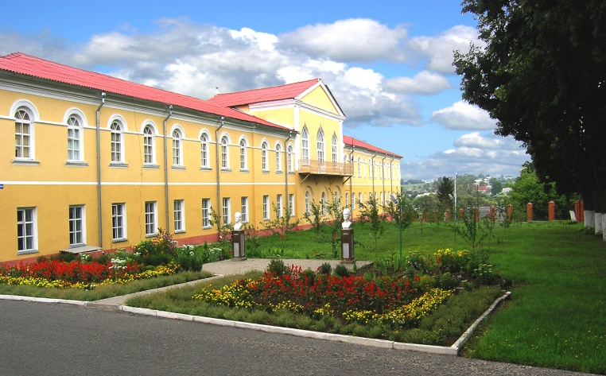
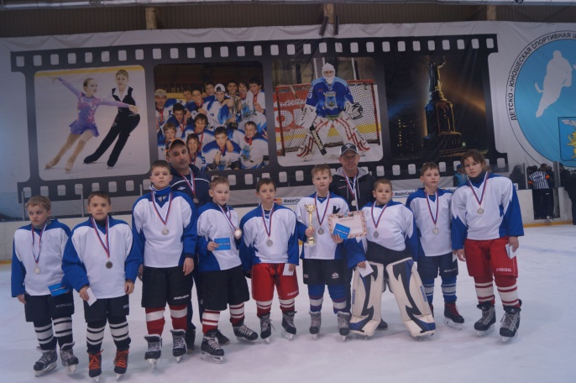
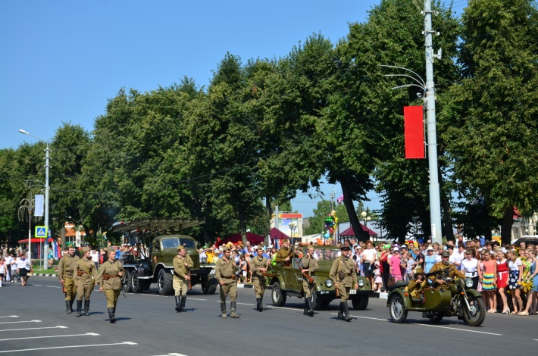
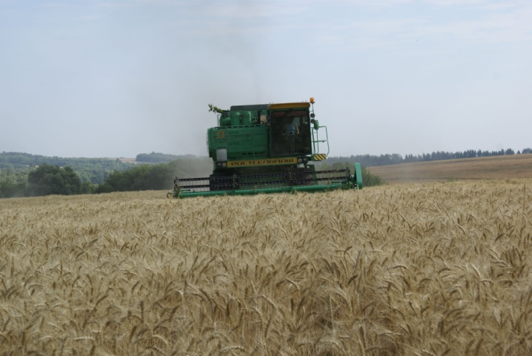
РАКИТЯНСКИЙ РАЙОН
ТЕРРИТОРИЯ – 90,086 ТЫС. ГА, ЧИСЛЕННОСТЬ НАСЕЛЕНИЯ 34 392 ЧЕЛОВЕК
3

Slide 4
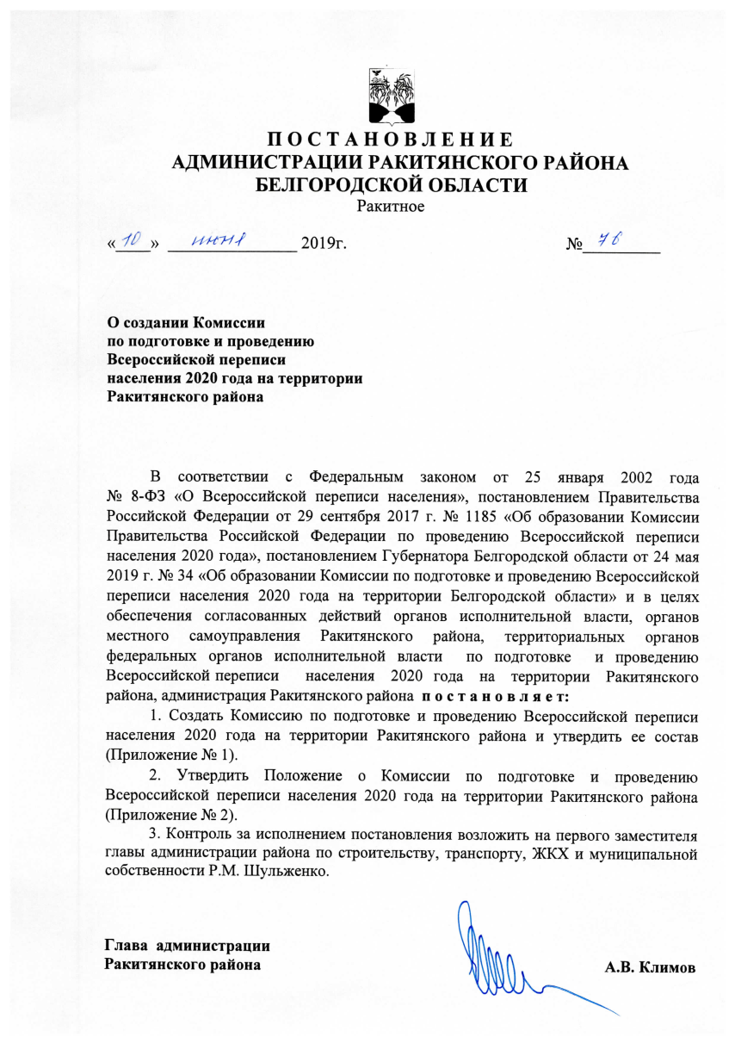
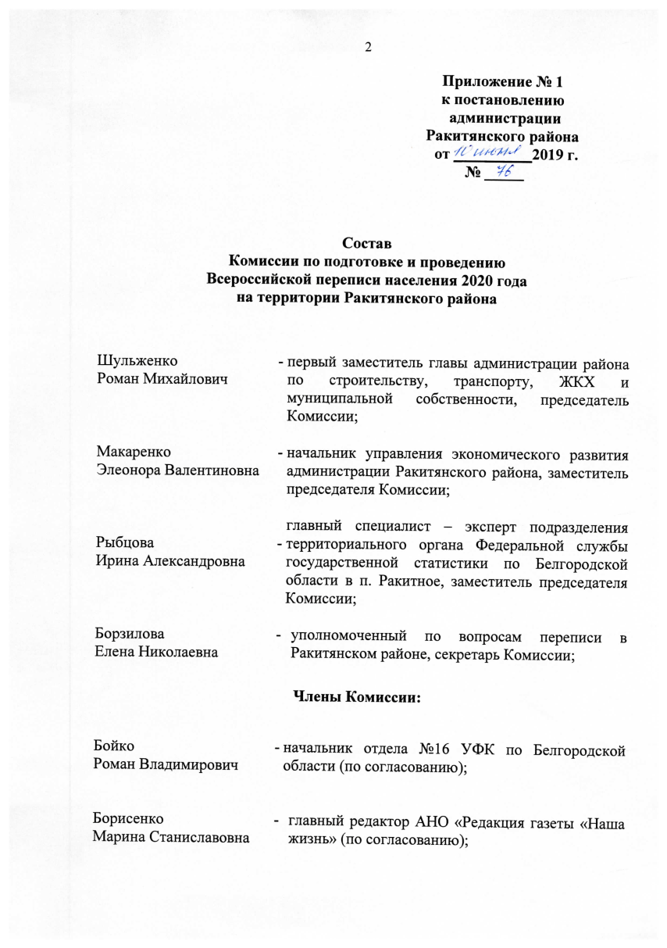
Подготовка к ВПН 2020
4

Slide 5
Подготовка к ВПН 2020
Наименование поселения | Населенные пункты, входящие в регистрационные участки | Населенные пункты (административный ресурс)
Поселок Ракитное | п. Ракитное, с Васильевка | с. Киселево, с Криничное, с. Цибулевка, с Чистополье, х. Корниевка,
Поселок Пролетарский | п. Пролетарский | с. Ворсклица, х. Петровский
Бобравское | с. Бобрава, с. Борисполье, с. Новоленинское | с. Новозахаровка
Введено-Готнянское |  | с. Введенская Готня, х. Ситное, х Смирнов, х Введенский
Венгеровское | с. Венгеровка, с. Меловое, с. Псковское, с Александровка | Х Большая Хрущевка, х Донцов, х Первомайский, х Раздол, х. Новозинаидинский
Вышнепенское | с. Вышние Пены
Дмитриевское |  | с. Дмитриевка, п. Герцевский, п. Сумовский, с Герцевка, с Коровино, х Бубны, х Краснокрестьянский, х Стадница, х Кривая Роща, х Сухой Лог, х Ивенка
Зинаидинское |  | с Зинаидино, х Нива, х Красный,х Нижнепенский
Илек-Кошарское | с. Илек-Кошары, с. Святославка, х. Семейный, х. Добрино, х. Новый Путь | п Юсупово, с Новоясеновка, х Барилов, х Хорьков
Трефиловское | с. Трефиловка, с. Лаптевка
Нижнепенское | с. Нижние Пены | х Никольский
Солдатское |  | с. Солдатское, с Русская Березовка, с. Новая Березовка
Центральное |  | с. Центральное, с. Новозинаидинское
5

Slide 6
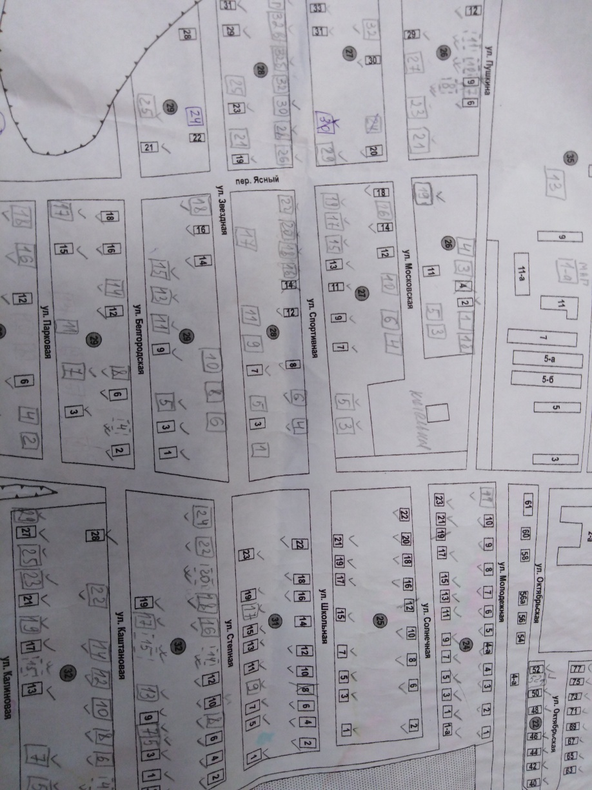
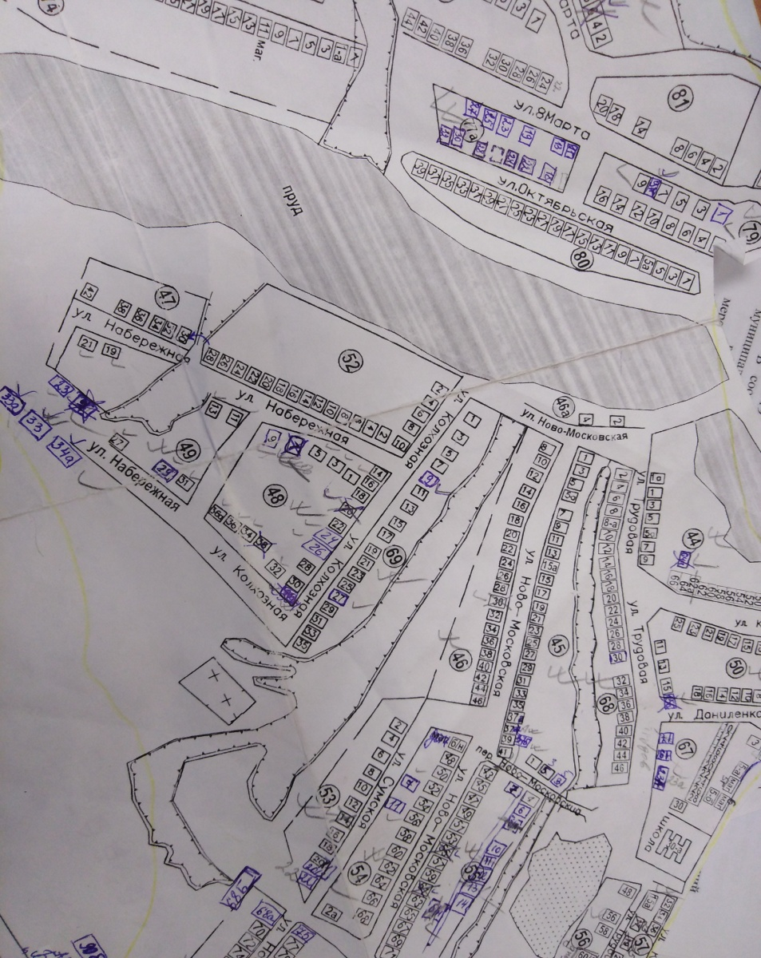
Подготовка к ВПН 2020
6

Slide 7
Подготовка к ВПН 2020
Сводные данные списков домов в городских
и сельских населенных пунктах Ракитянского района
Наименование мероприятия | Количество домов | Количество жилых и нежилых строений | Количество жилых помещений (квартир, комнат)
Итоги регистраторского обхода 2009 года | 12 255 | 12 218 | 14 213
Итоги регистраторского обхода 2019 год | 12 139 | 12 145 | 14 999
 | -116 | -73 | +786
7

Slide 8
Подготовка к ВПН 2020
Наименование поселения, | Численность населения по текущей оценке на 1.01.2019 года, человек | Численность населения по результатам актуализации списков домов адресов после обхода регистраторами. | Отклонение, человек | % отклонения от текущей численности
Ракитянский муниципальный район | 34392 | 33388 | -1004 | -2,9%
Городское поселение Поселок Ракитное | 11868 | 11603 | -271 | -2,3%
Городское поселение Поселок Пролетарский | 9282 | 9243 | -39 | -0,4%
Бобравское сельское поселение | 1932 | 1849 | -83 | -4,3%
Введено-Готнянское сельское поселение | 484 | 466 | -18 | -3,7%
Венгеровское сельское поселение | 1850 | 1795 | -55 | -3,0%
Вышнепенское сельское поселение | 922 | 844 | -77 | -8,4%
Дмитриевское сельское поселение | 1485 | 1453 | -32 | -2,2%
Зинаидинское сельское поселение | 706 | 702 | -4 | -0,6%
Илек-Кошарское сельское поселение | 1686 | 1546 | -140 | -8,3%
Нижнепенское сельское поселение | 969 | 955 | -14 | -1,4%
Центральное сельское поселение | 911 | 884 | -27 | -2,9%
Солдатское сельское поселение | 1208 | 1190 | -18 | -1,5%
Трефиловское сельское поселение | 1089 | 858 | -231 | -21,2%
8

Slide 9
Сводные данные о состоянии адресного хозяйства
Наименование поселения | Количество указателей, ед |  |  | Количество домов, всего, ед | В том числе: |  | % оснащенности
 | Всего | да | нет |  | Номерные знаки присутствуют | Номерные знаки отсутствуют
Поселок Ракитное | 109 | 109 | 0 | 4855 | 4710 | 145 | 97
Поселок Пролетарский | 83 | 61 | 23 | 2405 | 1969 | 436 | 82
Бобравское | 19 | 19 | 0 | 629 | 480 | 149 | 76
Введено-Готнянское | 12 | 0 | 12 | 392 | 251 | 141 | 64
Венгеровское | 24 | 20 | 4 | 621 | 492 | 129 | 79
Вышнепенское | 12 | 12 | 0 | 407 | 289 | 118 | 71
Дмитриевское | 19 | 19 | 0 | 641 | 559 | 92 | 87
Зинаидинское | 13 | 13 | 0 | 240 | 133 | 107 | 55
Илек-Кошарское | 19 | 19 | 0 | 641 | 559 | 92 | 87
Трефиловское | 12 | 9 | 3 | 492 | 358 | 134 | 73
Нижнепенское | 9 | 9 | 0 | 387 | 282 | 105 | 73
Солдатское | 26 | 20 | 6 | 507 | 425 | 82 | 84
Центральное | 12 | 12 | 0 | 337 | 337 | 0 | 100
9

Slide 10
Подготовка к ВПН 2020 на территории Ракитянского района
Спасибо за внимание!
10

